Slide 1
การสร้างพันธมิตรการเกษตรเพื่อลดต้นทุนการผลิต และผลกระทบต่อสิ่งแวดล้อม
ลักษณะงานเริ่มจาก บันทึกความเข้าใจ (MOU) “ การส่งเสริมการใช้ประโยชน์ของเสียจากฟาร์มปศุสัตว์เพื่อเพิ่มประสิทธิภาพการผลิตพืชเศรฐกิจแก่ลูกค้า ธ.ก.ส.” ระหว่างหน่วยงาน ธนาคารเพื่อการเกษตรและสหกรณ์การเกษตร มหาวิทยาลัยเกษตรศาสตร์ และ กรมปศุสัตว์
นำร่อง ในพื้นที่ตำบลหนองยาว อำเภอพนมสารคาม จังหวัดฉะเชิงเทรา (หนองยาว MODEL)
วัตถุประสงค์ เพื่อแก้ปัญหาน้ำเสียจากฟาร์มสุกรโดยทำพันธมิตรกับผู้มีส่วนได้ ส่วนเสียและให้ได้ประโยชน์ทั้งสองฝ่ายโดยส่งเสริม Recycling นอกเหนือจาก Treatment
เพื่อให้เกิดการเกษตรสีเขียว(Green agriculture) ซึ่งเป็นเกษตรแบบเอื้ออาทรระหว่างภาคปศุสัตว์ กับพืชในพื้นที่ขนาดใหญ่เพื่อการจัดการสิ่งแวดล้อม
เพื่อช่วยเหลือเกษตรกรผู้เพาะปลูกข้าวให้สามารถลดต้นทุนการผลิตโดยเปลี่ยนทัศนคติจากการปฏิเสธการใช้น้ำเสียจากฟาร์มสุกรมาเป็นยอมรับการใช้น้ำเสีย ช่วยส่งเสริมแนวทาง Zero waste

Slide 2
รางวัลบูรณาการการบริการที่เป็นเลิศ ระดับดีเด่น ปี 2556 จาก สำนักงานคณะกรรมการพัฒนาระบบราชการ เรื่อง “การสร้างพันธมิตรการเกษตร เพื่อลดต้นทุนการผลิตและผลกระทบต่อสิ่งแวดล้อม”

Slide 3
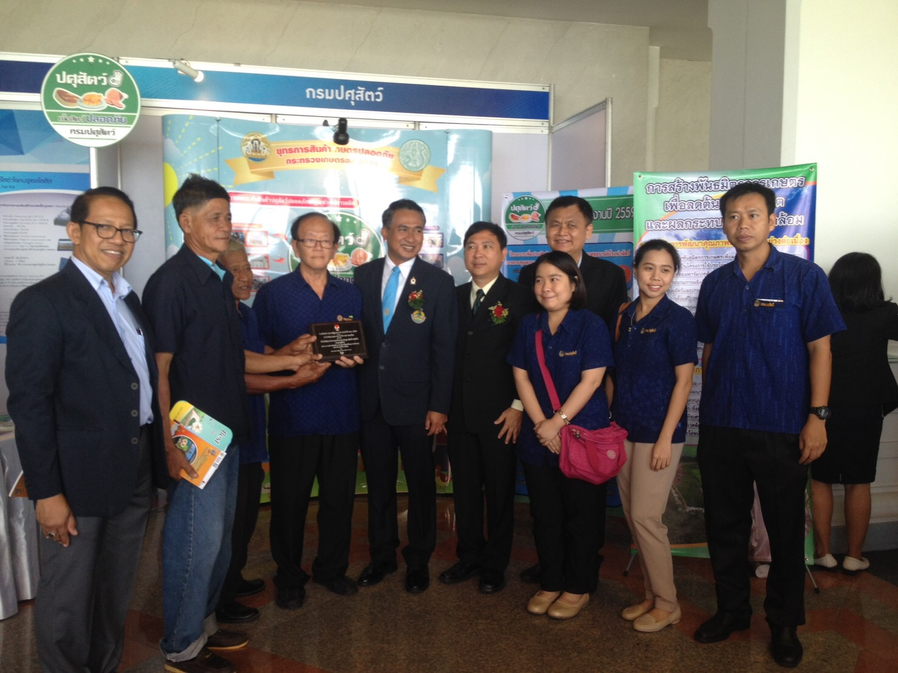
รางวัลคุณภาพการบริการอย่างต่อเนื่อง ปี พ.ศ. 2559
จาก สำนักงานคณะกรรมการพัฒนาระบบราชการ เรื่อง “การสร้างพันธมิตรการเกษตรเพื่อลดต้นทุนการผลิต และผลกระทบต่อสิ่งแวดล้อม”

Slide 4
จุดเด่นของผลงาน
การลดต้นทุนการผลิตสุกร อันเนื่องมาจากน้ำเสียภายในฟาร์ม ซึ่งเป็นภารกิจในความรับผิดชอบของกรมปศุสัตว์ กรมควบคุมมลพิษ และ องค์กรปกครองส่วนท้องถิ่น ในการจัดการไม่ให้เกิดมลภาวะต่อสิ่งแวดล้อม รวมถึงน้ำและดินเสียที่เกิดจากการใช้สารเคมีที่มากเกินไป
ลดต้นทุนการทำนาและพืชอื่นๆ อันเนื่องมาจากการใช้ปุ๋ยเคมีจนดินเสื่อม
การลดผลกระทบต่อสิ่งแวดล้อม ทั้ง กลิ่น ดิน น้ำ อากาศ และอาหาร
การสร้างพันธมิตรการเกษตร เพื่อลดต้นทุนการผลิตและผลกระทบต่อสิ่งแวดล้อม ที่ทุกฝ่ายได้ประโยชน์ร่วมกัน เพื่อให้ผู้สนใจหรือผู้ที่อยู่ในสถานการณ์ที่คล้ายคลึงกันได้ใช้เป็นแนวทางในการดำเนินการแก้ไขปัญหา

Slide 5
สรุปผลการดำเนินงานโครงการ (จังหวัดฉะเชิงเทรา)
งบประมาณปีละ 99,000 บาท ค่าขนส่งน้ำเสียจากฟาร์มสุกรไปยังนาข้าว

